Slide 1





Logo animado de la fundación
IDENTIFICACION
SONORA DE LA FUNDACION

Slide 2













Inicio
Nosotros
Programas
ESAL
Contacto
ÚNETE AL PODER UNIVERSAL
.
.
.
.
Quiero
DONAR
Síguenos

Slide 3
Logo animado de la fundación
IDENTIFICACION
SONORA DE LA FUNDACION

Slide 4






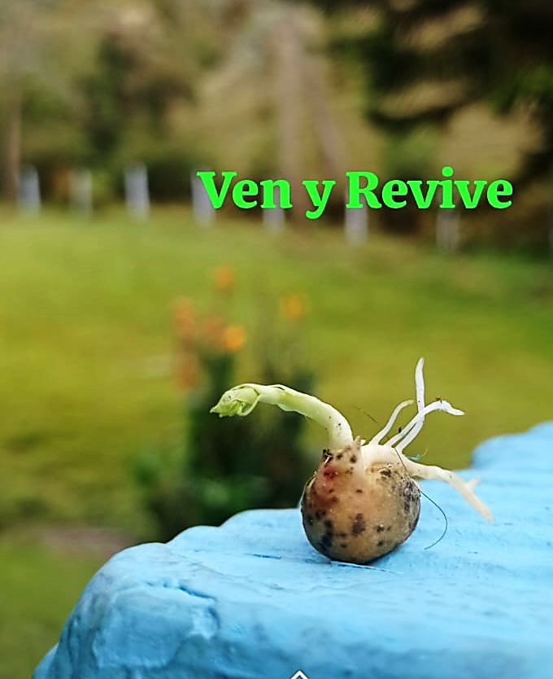

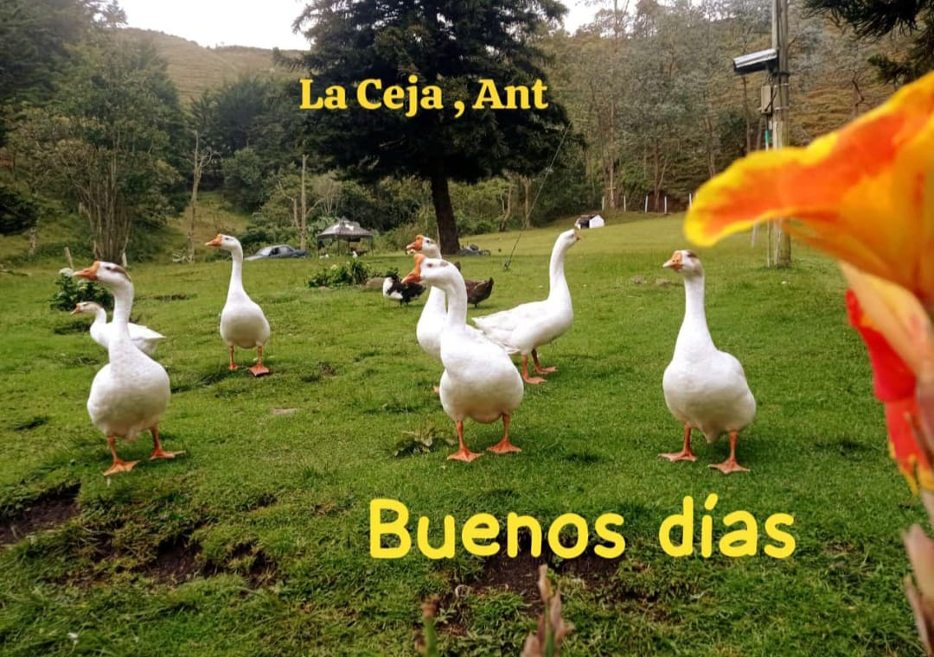


Nosotros
Historia
Misión
Visión
Valores
Programas
Prevención
Intervención
Contactos
ESAL
DESPLIEGUE DEL BOTÓN DE DONACIONES
Cabezote fijo
Síguenos
Galería
HISTORIA
CHATEA CON NOSOTROS Botón WP EMPRESARIAL

Slide 5
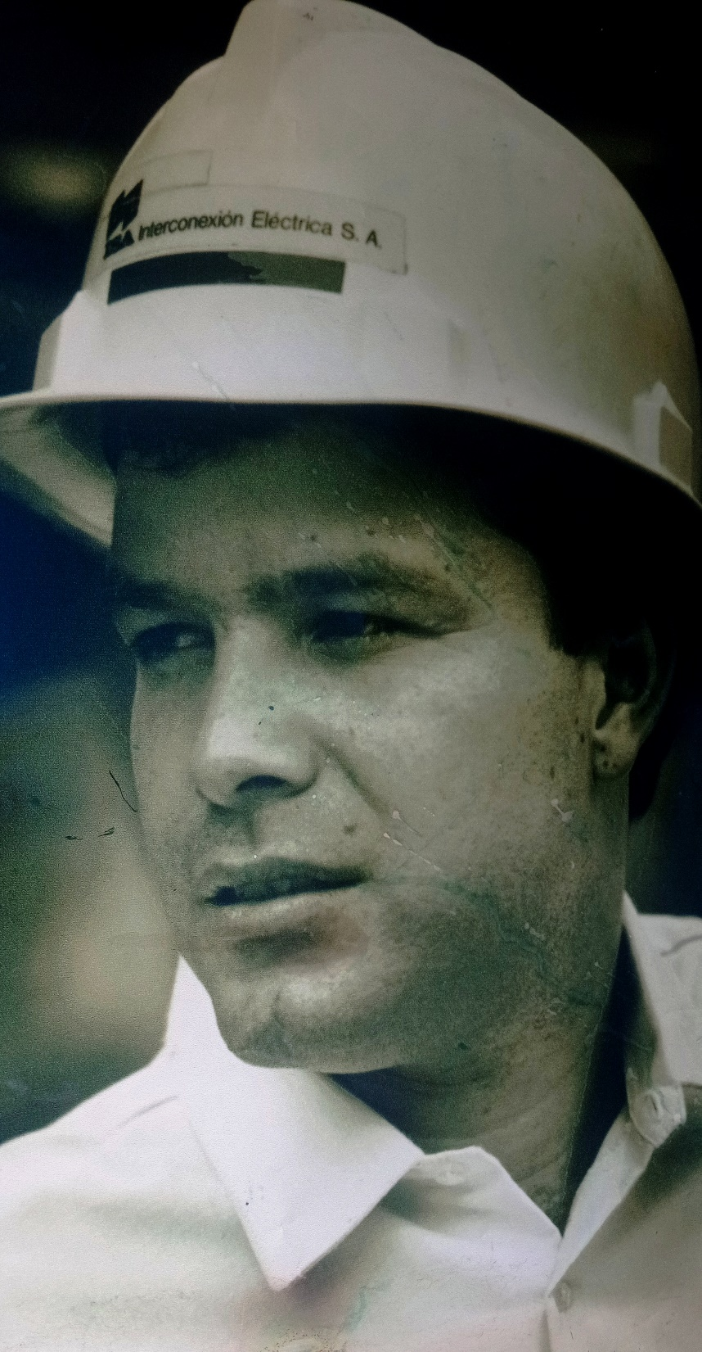
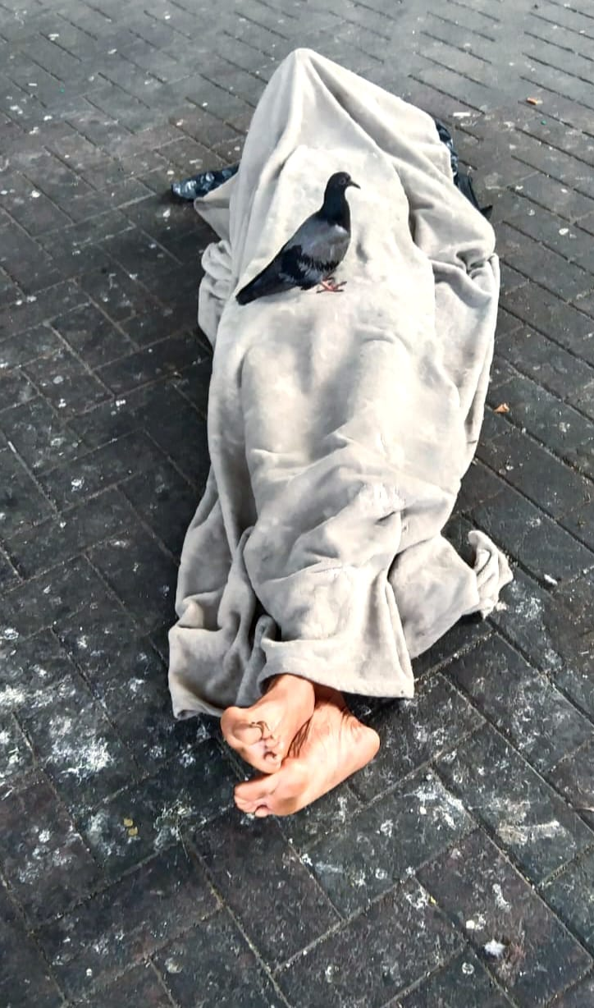
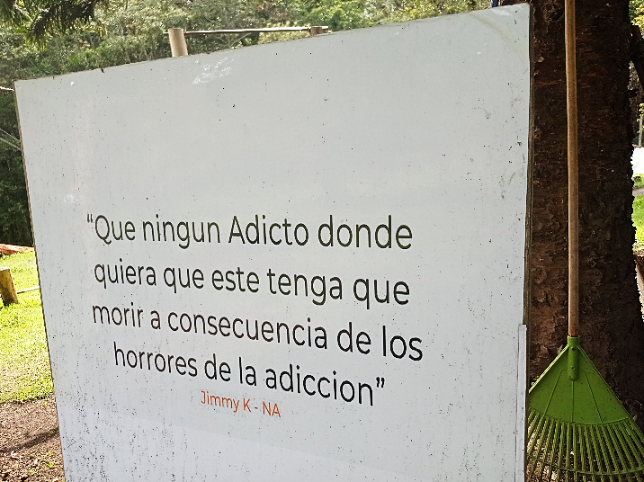
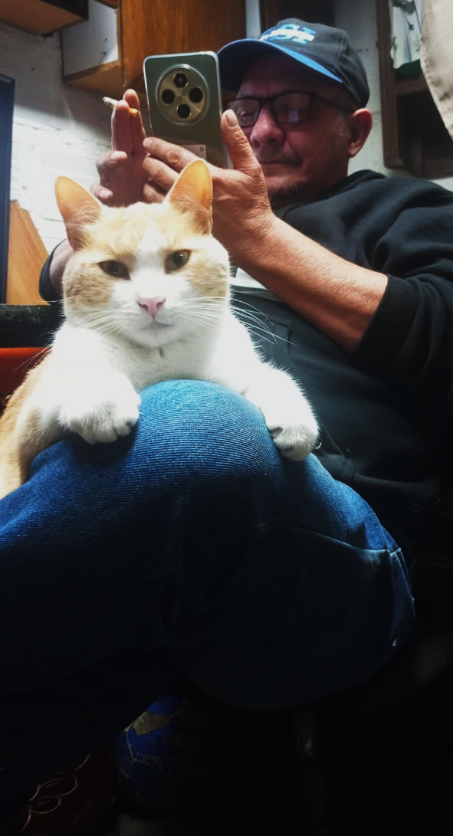



Síguenos
HISTORIA
UN SUEÑO DE ESPERANZA Y TRANSFORMACIÓN SOCIAL
(LEER +)
MISIÓN

Slide 6
MISIÓN
La Fundación Ven y Revive se dedica a la prevención e intervención en adicciones, promoviendo una vida saludable en todos los segmentos de la población.
A través de la educación, sensibiliza a la comunidad sobre los riesgos de las adicciones e implementa un enfoque humanista en la intervención, que fomente la autoconciencia y los valores universales que facilitan la reintegración social.

Slide 7

VISIÓN
La Fundación Ven y Revive, al año 2027 será una comunidad sólida y auto sostenible, basada en valores fundamentales, un referente en la educación preventiva e intervención directa en el consumo de sustancias psicoactivas. Comprometida en ofrecer soluciones efectivas para la recuperación de personas afectadas por la adicción, promoviendo un cambio duradero y positivo en sus vidas y en la sociedad.

Slide 8





HONESTIDAD
LIBERTAD
IGUALDAD
RESPONSABILIDAD SOCIAL

Slide 9


UNIVERSO
PROYECTO DE VIDA
AUTODISCIPLINA
TRASCENDENCIA ESPIRITUAL
ESPERANZA
DECADENCIA
VOLUNTAD

Slide 10



Slide 11



FUNDACIÓN VEN Y REVIVE
ESTRUCTURA ORGANIZACIONAL 2023
CONTADOR
Junta
Directiva
Revisor
Fiscal
Asamblea
General
Representante
Legal
DIRECTOR
Representante
Legal Alt.

Slide 12

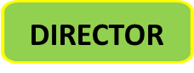
FUNDACIÓN VEN Y REVIVE
División
Financiera
ESTRUCTURA ORGANIZACIONAL
PROPUESTA AL 2027
Junta
Directiva
División
Talento
Humano
Revisor
Fiscal
Asamblea
General
División
Comunicaciones
y RRPP
Representante
Legal y Alterno
División
Proyectos

Slide 13
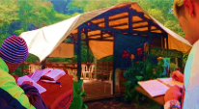
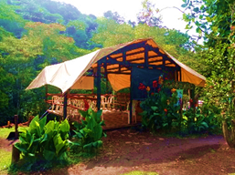
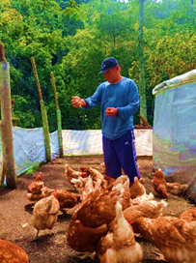
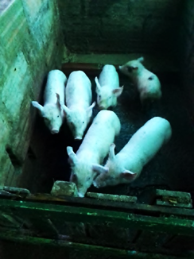


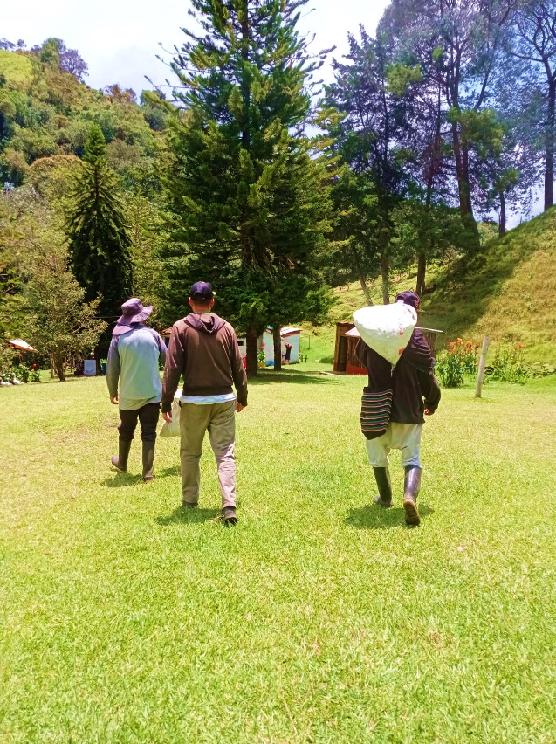
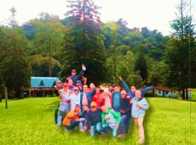
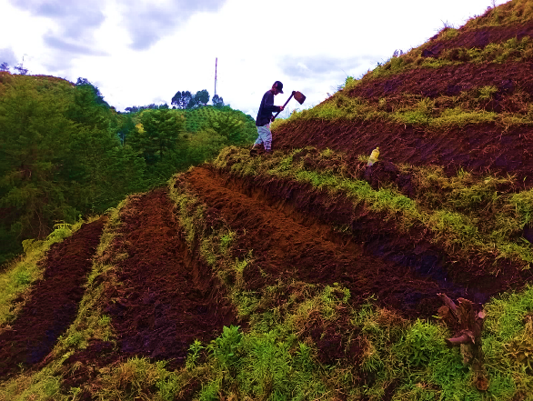
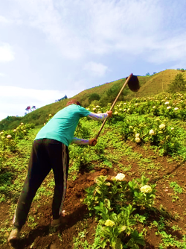


Slide 14

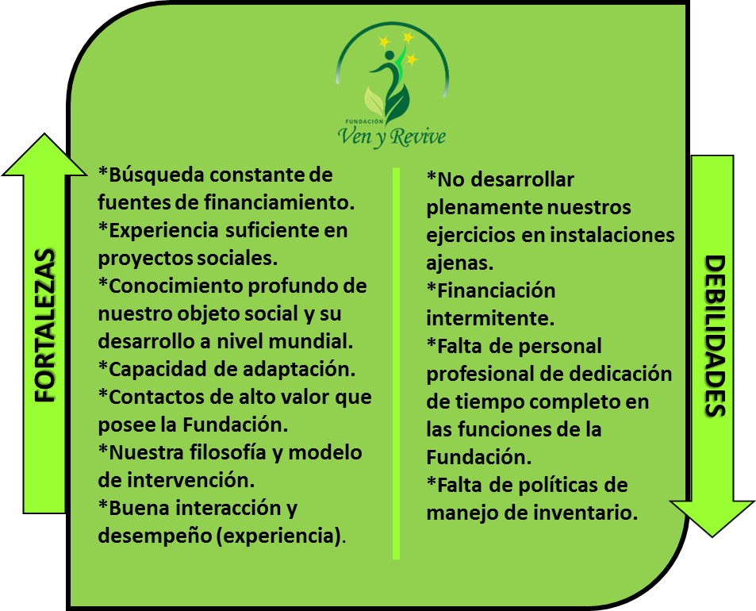

ANALISIS DOFA DE LA FUNDACIÓN VEN Y REVIVE.
*Cambios demográficos:
Población en adicción activa.
*Alianzas estratégicas:
Instituciones oficiales, Empresas,
Instituciones educativas, Organizaciones sociales
y no gubernamentales.
*Estrategias digitales:
Posicionamiento en redes sociales.
*Cooperación en el sector solidario..
*Posicionamiento de la imagen de la Fundación.
*Apoyo de organizaciones nacionales e internacionales.
*Cambio de Régimen Tributario:
Para acceder a donaciones por Certificados de donación.
*Termine el préstamo del terreno donde funciona la Fundación.
*Expectativas económicas que supongan una limitación en las donaciones.
*Competencia por la captación de recursos.
*Presión de sectores de la comunidad por la falta o ausencia o mala información respecto a las adicciones.
*Falta de visibilidad interés de la agenda política y económica de los entes gubernamentales por las entidades sin ánimo de lucro.
OPORTUNIDADES
AMENAZAS

Slide 15
DESARROLLO SOCIAL
La Fundación Ven y Revive busca mejorar la calidad
de vida en la persona, en la familia y en la sociedad.
Desarrollando programas y proyectos encaminados a
fortalecer habilidades y competencias en las personas
afectadas por la enfermedad de la adicción y su
entorno promoviendo la inclusión social.
EDUCACIÓN
La Fundación Ven y Revive tiene la certeza que
a través de La educación se pueden transformar las mentalidades y los comportamientos con conocimiento, actitudes y valores que generen una nueva cultura
promoviendo el desarrollo humano.
LÍNEAS ESTRATÉGICAS
ALIANZAS
A través de la cooperación se pueden unir esfuerzos,
recursos y conocimientos, para trabajar en el servicio
de la educación preventiva e intervención de
seres humanos, generando oportunidades e
impulsándolos al autodesarrollo digno y libre.
ACCIÓN SOCIAL
La Fundación Ven y Revive promueve el espíritu colectivo e individual,
a través de la capacitación en valores universales para el servicio en propósitos superiores.

